Slide 1
Treinamento rede por artigo

Slide 2
Dados

Slide 3
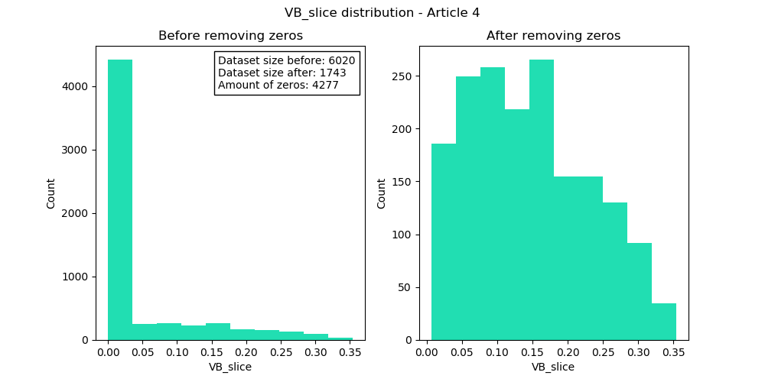
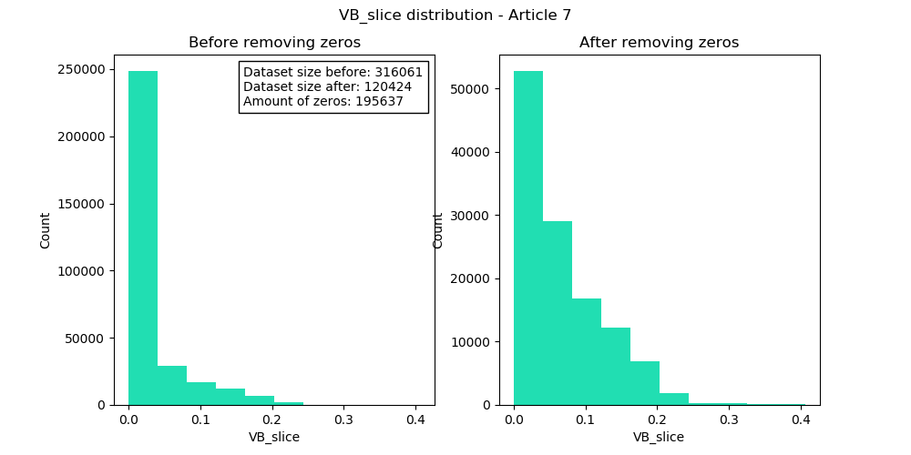
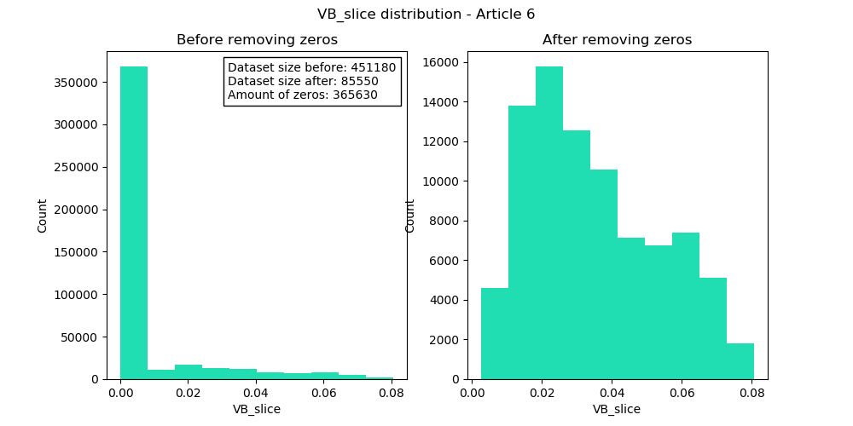
Vb_slice é a variável de resposta do modelo

Slide 4
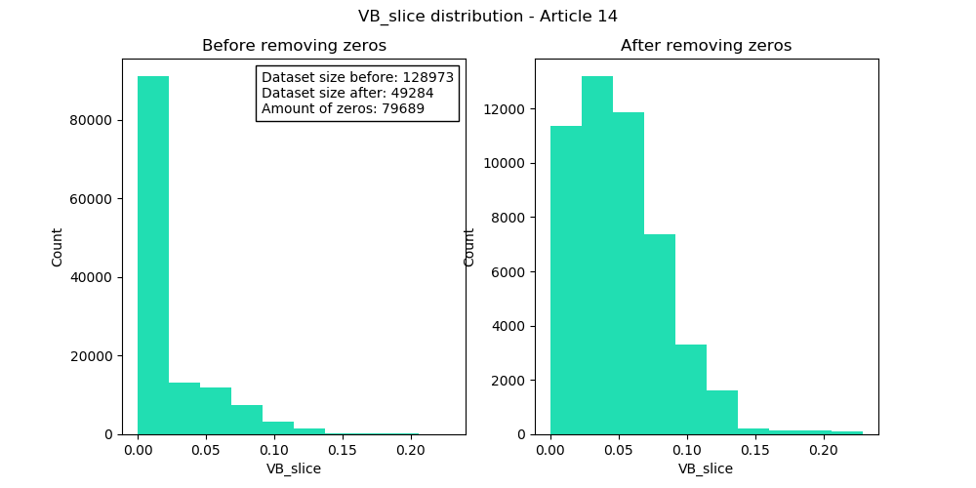
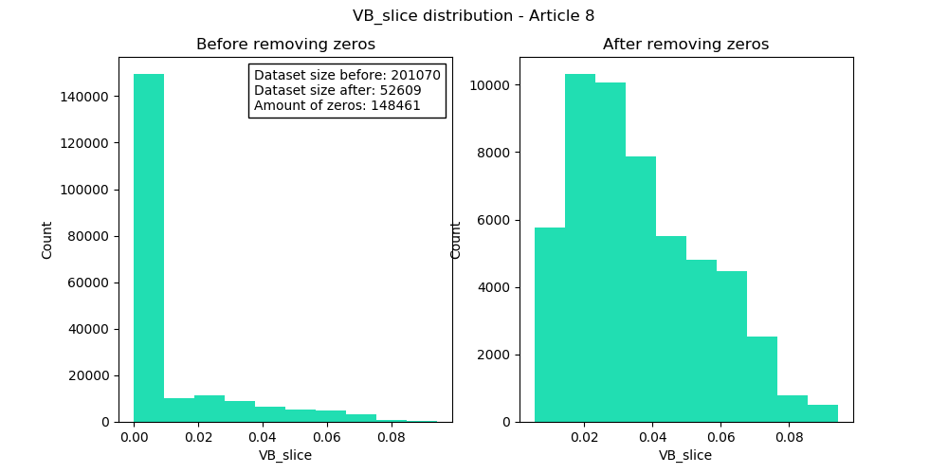

Slide 5
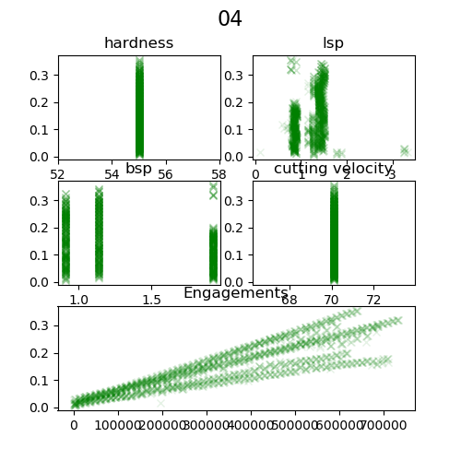
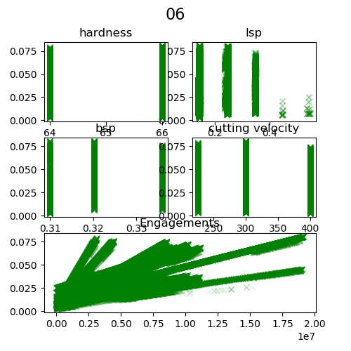

Slide 6
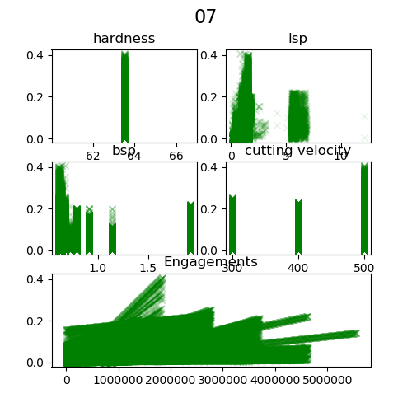
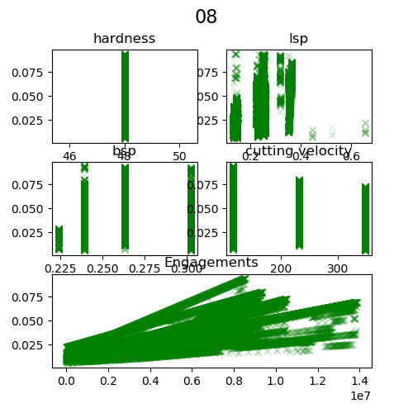

Slide 7
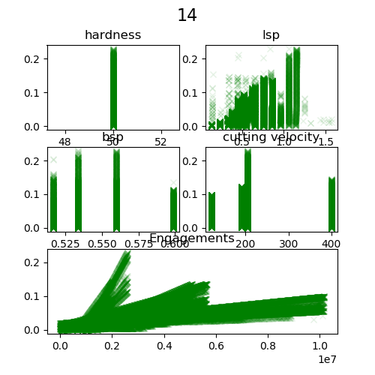

Slide 8
Sem zeros

Slide 9
R2 médio – 5 fold cross validation
Artigo 04: 0,9339
Artigo 06: 0,8378
Artigo 07: 0,6370
Artigo 08: 0,9377
Artigo 14: 0,9657

Slide 10
